Slide 1
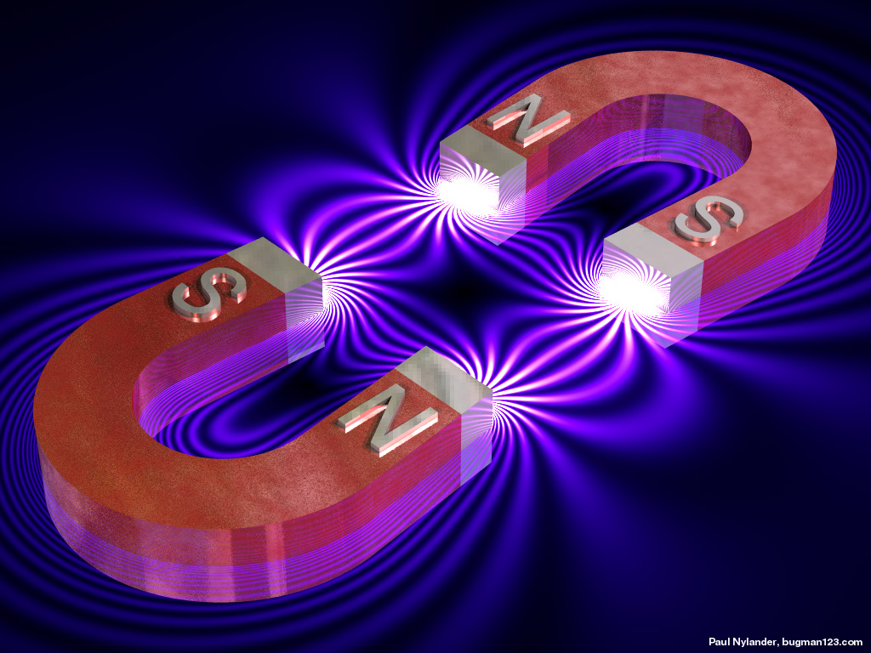
MAGNETI

Slide 2
Osobina materijala da privlače gvozdene predmete naziva se MAGNETIZAM.Materijali ili predmeti koji imaju tu osobinu su MAGNETI.Prirodni magnet je ruda gvožđa magnetit.

Slide 3
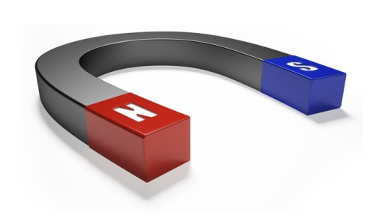
Magneti se najčešće prave u oblku šipke ili potkovice.

Slide 4
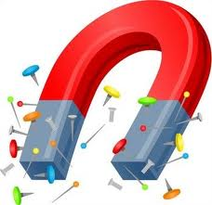
Magneti privlače predmete od gvožđa.

Slide 5
Svaki magnet ima severni i južni pol.Severni pol je najčešće obojen u plavo i obeležava se velikim latiničnim slovom N.Južni pol je crvene boje i obeležava se slovom S.Isti polovi magneta se odbijaju,a suprotni se privlače.

Slide 6
Osim prirodnih postoje i veštački magneti.Kada komad gvožđa trljamo o magnet on se namagnetiše i sam postaje magnet.

Slide 7
Svojstva magneta su iskorišćena da bi se napravio kompas.

Slide 8
KRAJ!!!!!!!!!!
Luka m.
3/6

